Slide 1
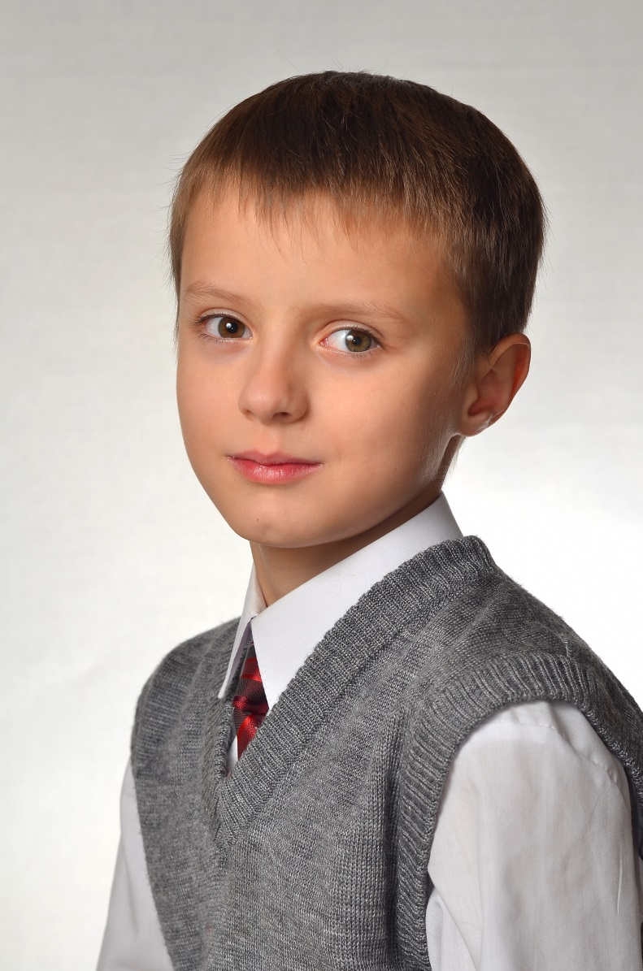
Привет! Я, Олесницкий Владимир, из города Сарова. Мне 13 лет.
Я учусь в физико-математическом лицее № 15. Здесь учиться сложно, но можно!
Эта школа – мой выбор, так как я целеустремлен и имею серьезные планы на будущее.
А сейчас я расскажу вам о том,
как я иду к своей цели.
О своих работах, учебе и достижениях!
Я и мои родители даем согласие на размещение материалов на сайте проекта «Школа Росатома»

Slide 2
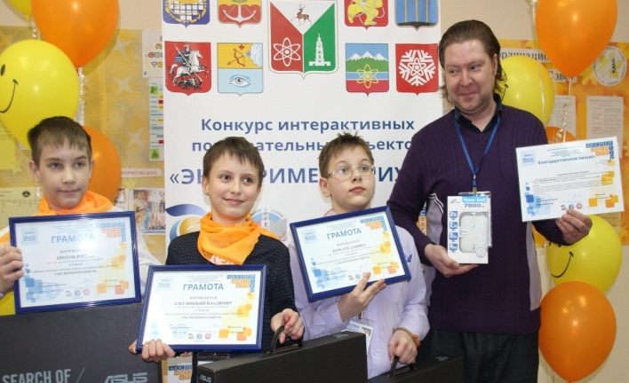
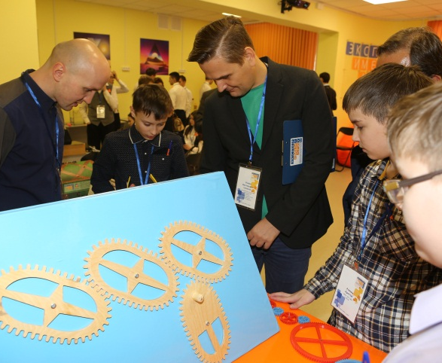
Достижение в проекте «Школа Росатома»
http://esarov.ru/about/
25 - 26 марта 2016 года во Дворце детского (юношеского) творчества города Сарова проводился конкурс интерактивных познавательных объектов “Экспериментариум”.
Моя команда “Хакеры” ( г.Саров ) участвовала в финале, со стенд-проектом “Шестерёнки”. Наша работа имела большой успех! По результатам финала мы заняли ПЕРВОЕ МЕСТО и были награждены ценными призами ☺.

Slide 3
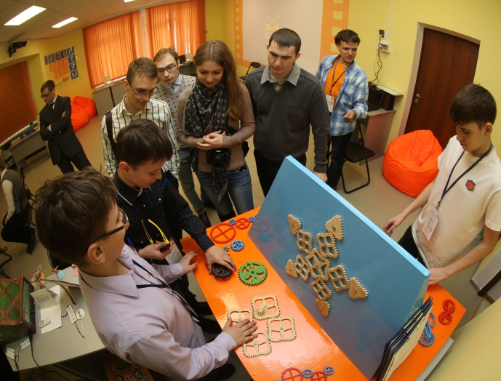
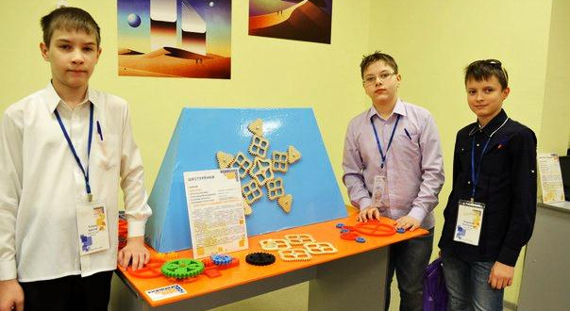
Проект на конкурсе «ЭКСПЕРЕМЕНТАРИУМ»
В ходе заочного этапа нами был разработан проект стенда с различными шестерёнками.
Наш проект прошел отборочный этап конкурса интерактивных познавательных объектов. Очный этап «Экспериментариума» включал в себя презентацию установок перед членами жюри, а так же проведение экскурсии для первых посетителей музея.
В ходе очного этапа мы защищали наш проект перед экспертами. Наш проект получил максимальную оценку и занял первое место. Для нас это был отличный опыт проектной и командной деятельности.

Slide 4
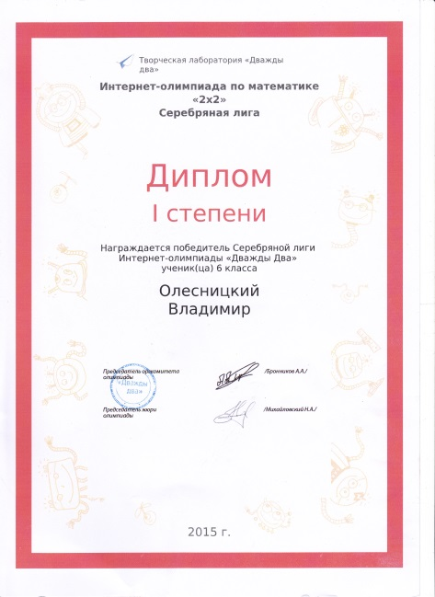
Математика

Slide 5
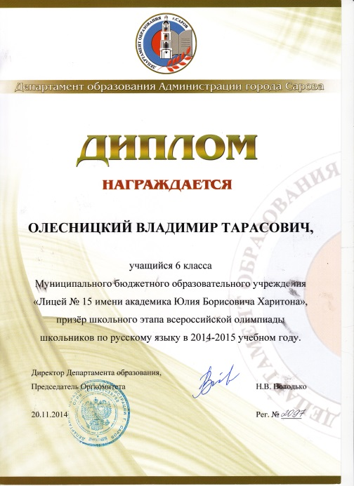
Русский и английский языки

Slide 6
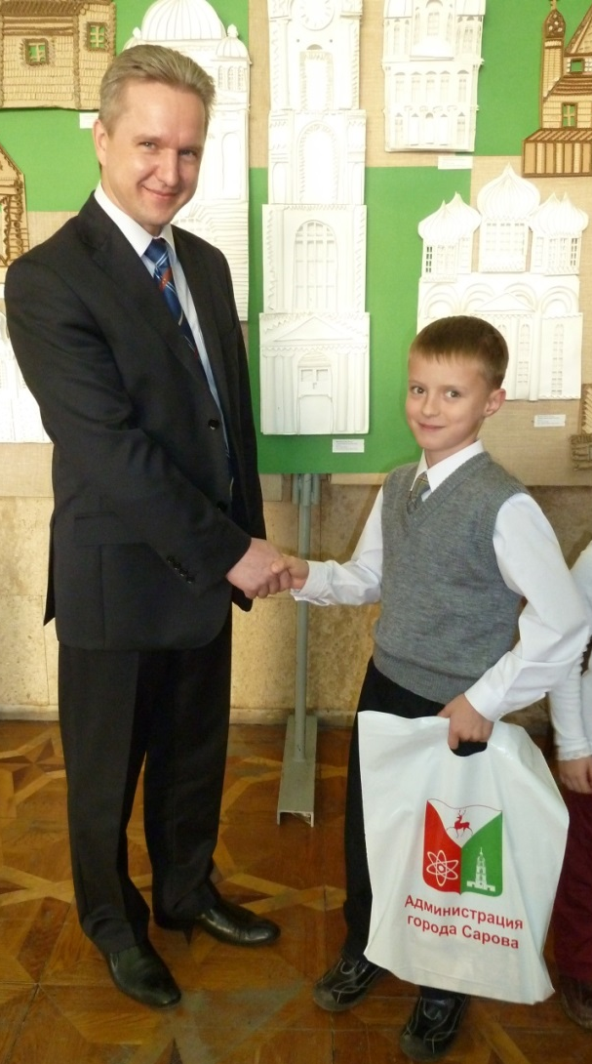
Информатика и физика

Slide 7
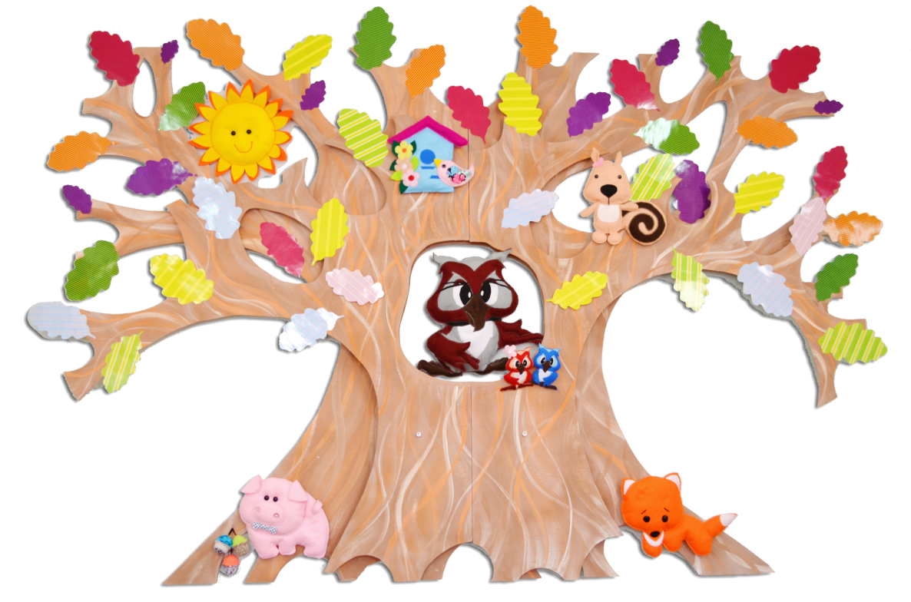
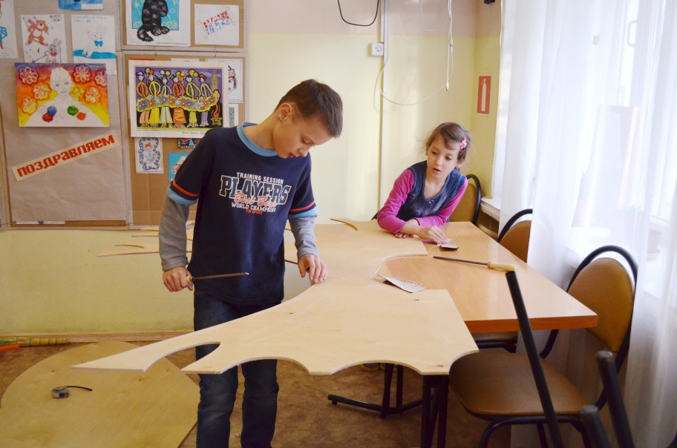
Творчество

Slide 8
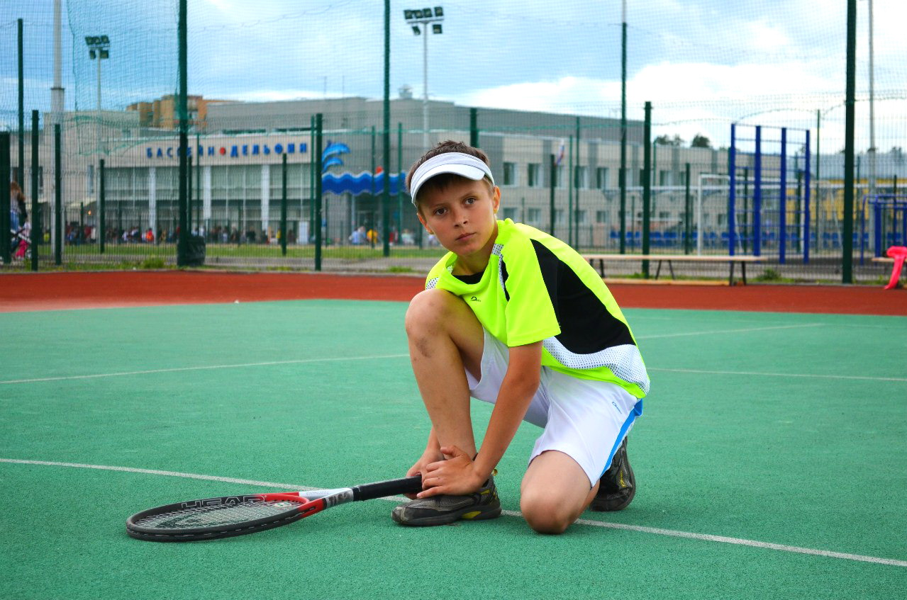
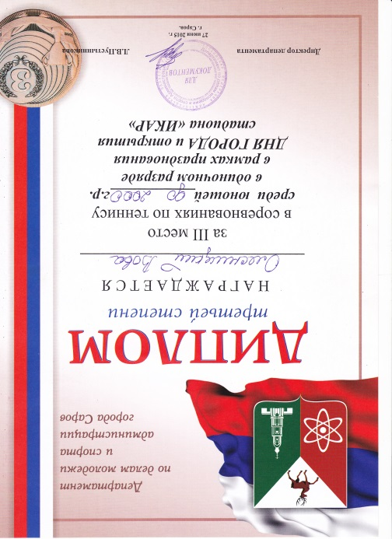
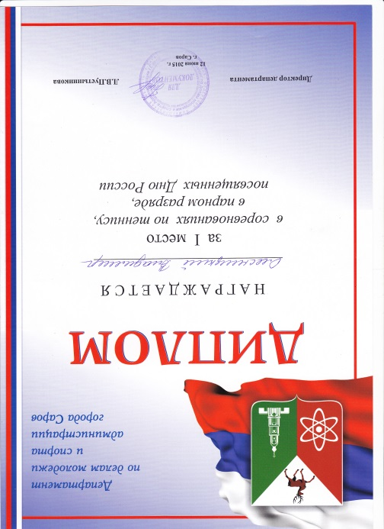
Спорт

